Slide 1

Доброе утро !
Урок математики

Slide 2

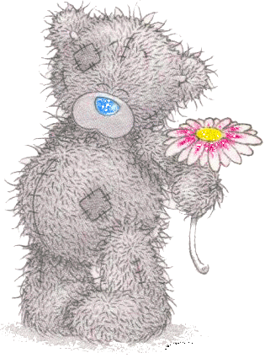
Тема урока:
Числа, которые больше 1000.
Закрепление

Slide 3

Цели урока:
Закрепить умения умножать числа, оканчивающие нулями.
Развивать умения применять свойство группировки и перестановки множителей.
Повторить решение уравнений.

Slide 4
7 февраля.
Классная работа.

Slide 5

Запишите умножение столбиком и решите
2400 · 30 =
450 · 600 =
926 · 80 =
75 · 200 =

Slide 6


Задание 2
Поставь вместо звёздочки знак >,=,<
19 · 21 * 36 · 23
49 :7 · 10 * 70
85 395 – 85 394 * 89 495 – 89 495
14 · 72 * 72 · 10 · 4

Slide 7

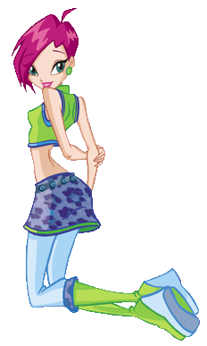
Решите уравнения, найдите лишнее.
Х · 8 = 56 5 · х = 35
Х · 14 = 98 х · 7 = 42
84 : х = 12

Slide 8
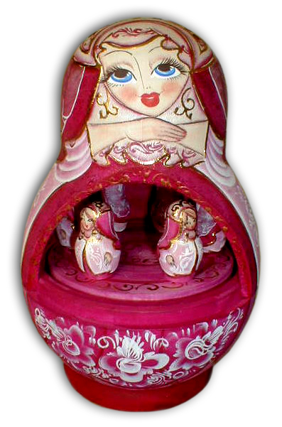





Slide 9


Решите задачу.
Для ремонта квартиры купили 8 рулонов обоев, длиной по 10м 50см. Израсходовали три четвёртых части купленных рулонов. Сколько метров обоев осталось?

Slide 10

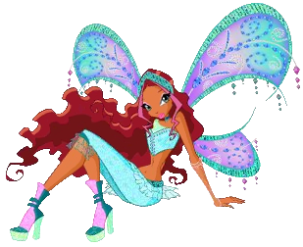
Ребусы
10*8 3*78
296* 452*
+1*47 +13*9
*679 *711
10080 *2061

Slide 11

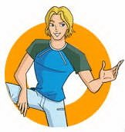
Задание 1
Выполни деление с остатком и сделай проверку:
1678:9 3555:3 2899:6 48909:7

Slide 12
Итог урока
Какое свойство умножения здесь применили?
8 · 4 · 25 · 5 = (8 · 5) · (25 · 4) = 40 · 100 = 4000
Какие ошибки здесь допустили?
678
×60
406 8

Slide 13
Назовите виды треугольников.

Slide 14

До скорых встреч!
Автор: Кукалева Н.С.
Учитель начальных классов
МБОУ «Блюментальская о\о школа»

